Slide 1
Gmail
إضافة حساب الـ Gmail إلى الـ Mobile
إرسال الملفات عن طريق Mobile
علي شامل الجبوري
شعبة الموقع الالكتروني

Slide 2
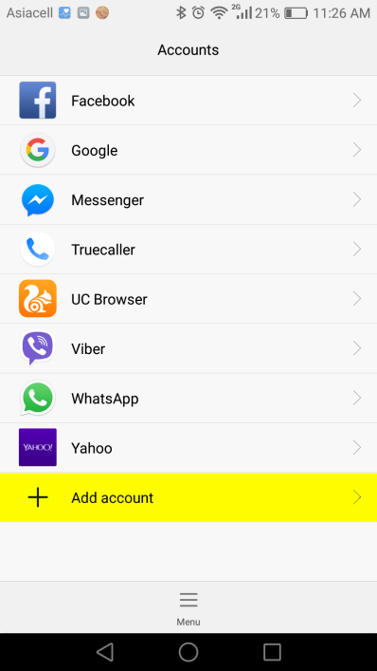
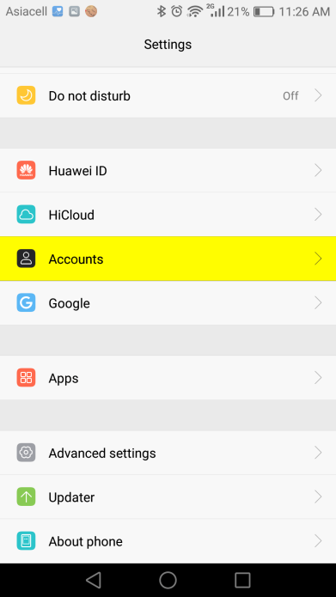
إضافة حساب الـ Gmail إلى الـ Mobile
خطوات أضافة حساب الـ Gmail إلى الـ Mobile
الذهاب إلى أيقونة Settings والتي هي دائماً بالشكل الآتي
من قائمة الـ Settings نختار أيقونة Accounts من قائمة Accounts نختار Add account

Slide 3
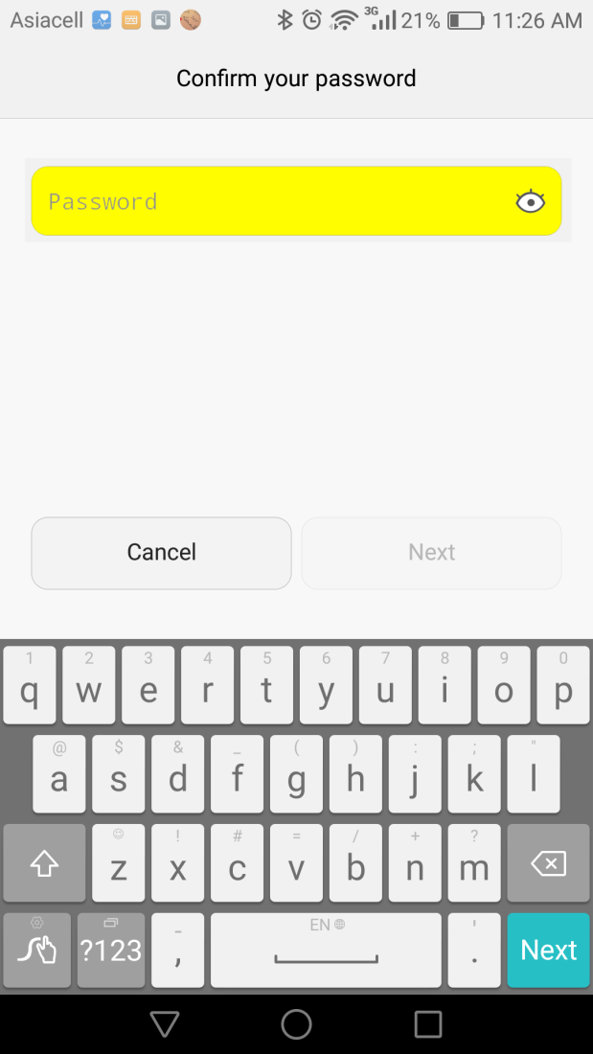
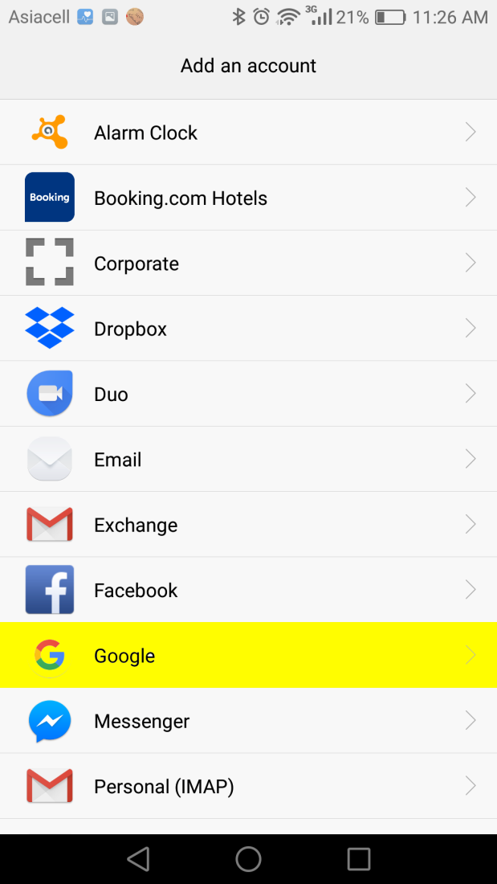
إضافة حساب الـ Gmail إلى الـ Mobile
نختار Google سوف يقوم الجهاز بطلب الرمز السري للجهاز

Slide 4
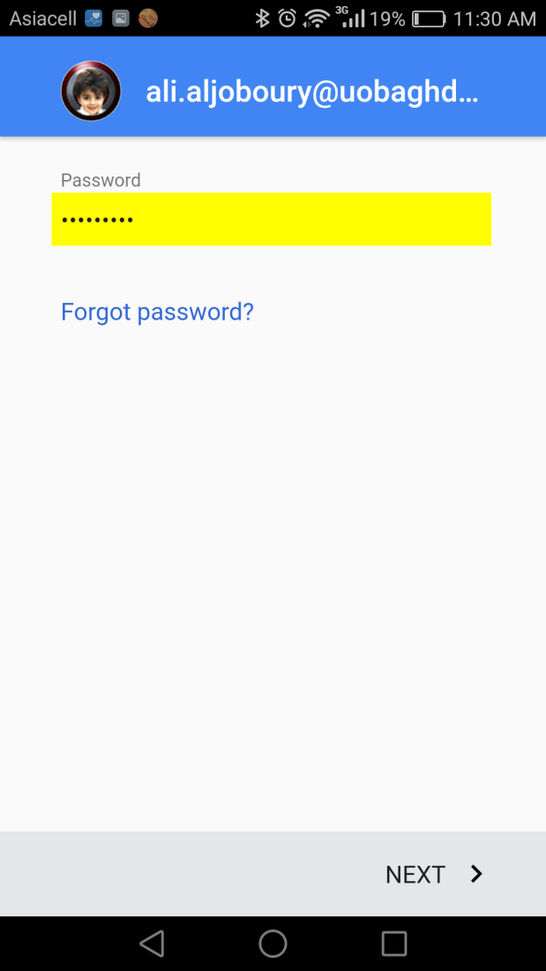
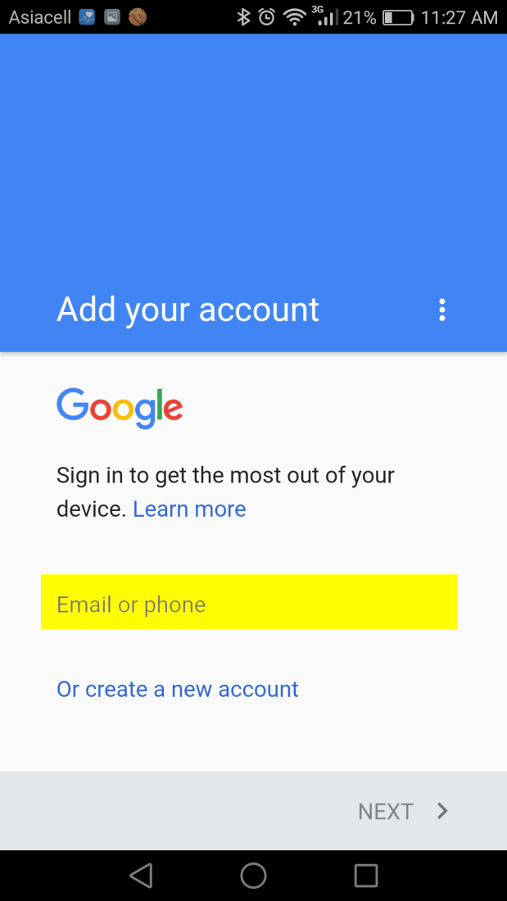
إضافة حساب الـ Gmail إلى الـ Mobile
نقوم بإدخال الأيميل المراد أضافته نقوم بإدخال الباسورد

Slide 5
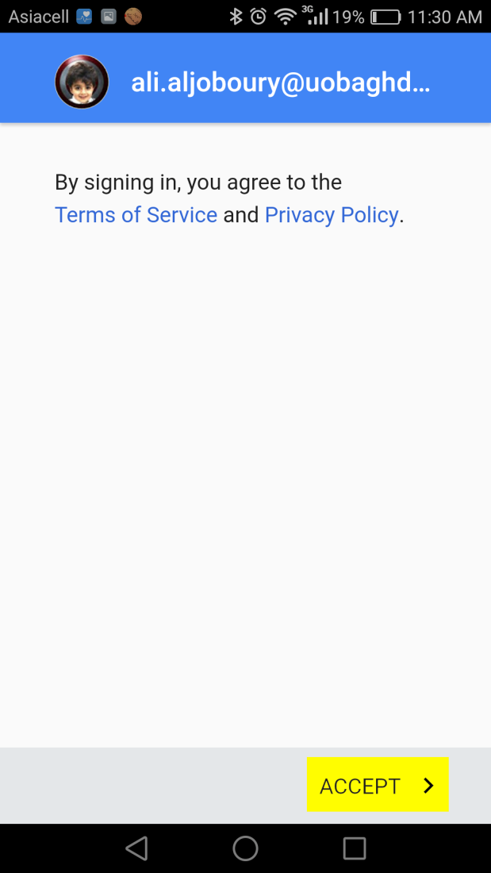
إضافة حساب الـ Gmail إلى الـ Mobile
تظهر رسالة (الموافقة على شروط ... الخ) نضغط Accept
قد يطلب رقم الموبايل حيث يتم إرسال كود على شكل رسالة نقوم بإضافة الكود في المكان المخصص له وبذلك يتم التفعيل>

Slide 6
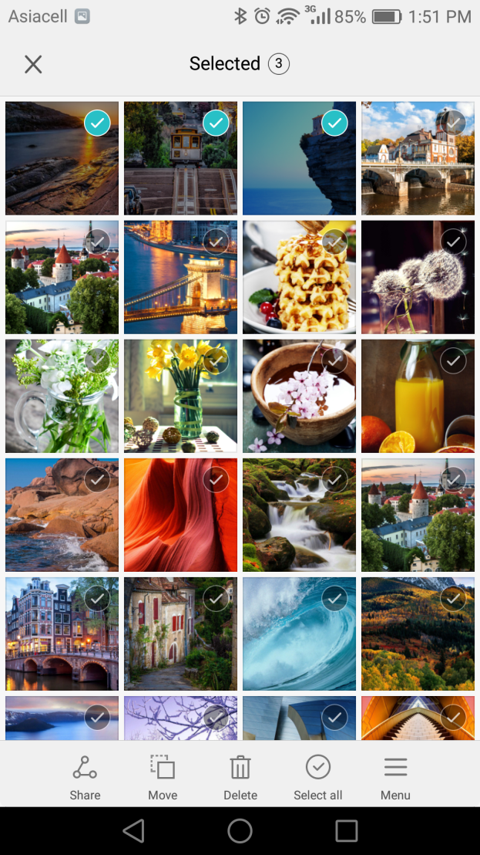
إرسال الملفات عن طريق Mobile
لغرض إرسال الملفات عن طريق الموبايل يتم ذلك بالذهاب إلى الملف المراد وتظليله وكما في الشكل التالي:

Slide 7
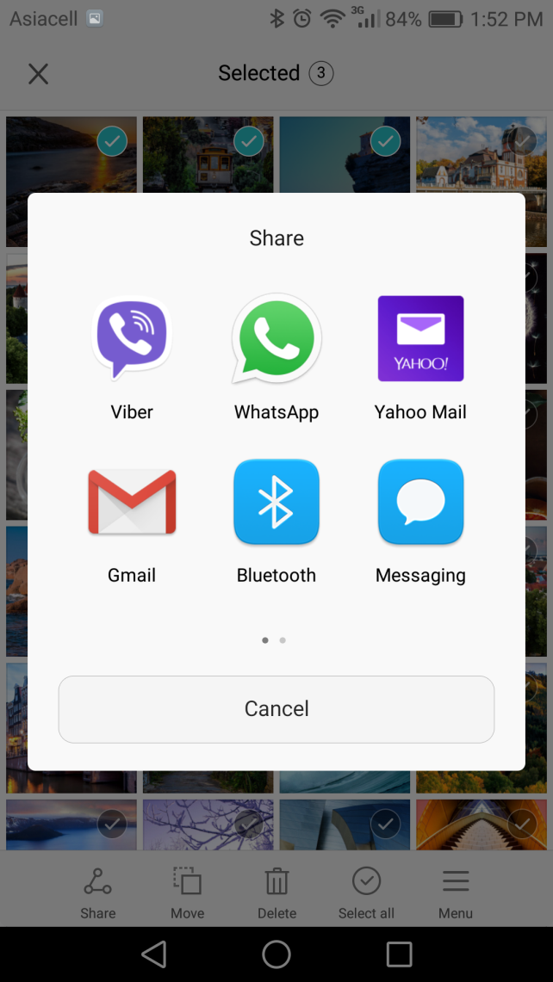
إرسال الملفات عن طريق Mobile
الذهاب إلى أيقونه المشاركة واختيار Gmail وكما في الشكل الآتي

Slide 8
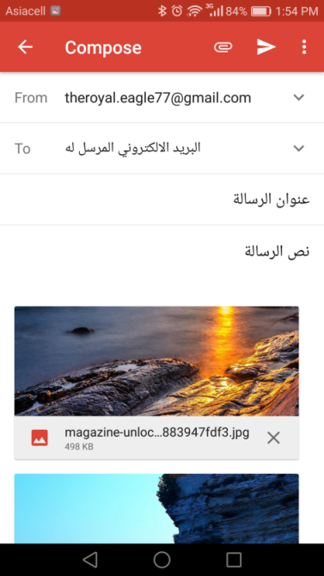
إرسال الملفات عن طريق Mobile
يظهر الشكل التالي
نقوم بكتابة عنوان المرسل في حقل To:
كتابة عنوان الرسالة في حقل Subject:
كتابة نص الرسالة
في أحالة إضافة ملفات مرفقة أخرى يتم ذلك عن طريق أيقونة Attach files

Slide 9
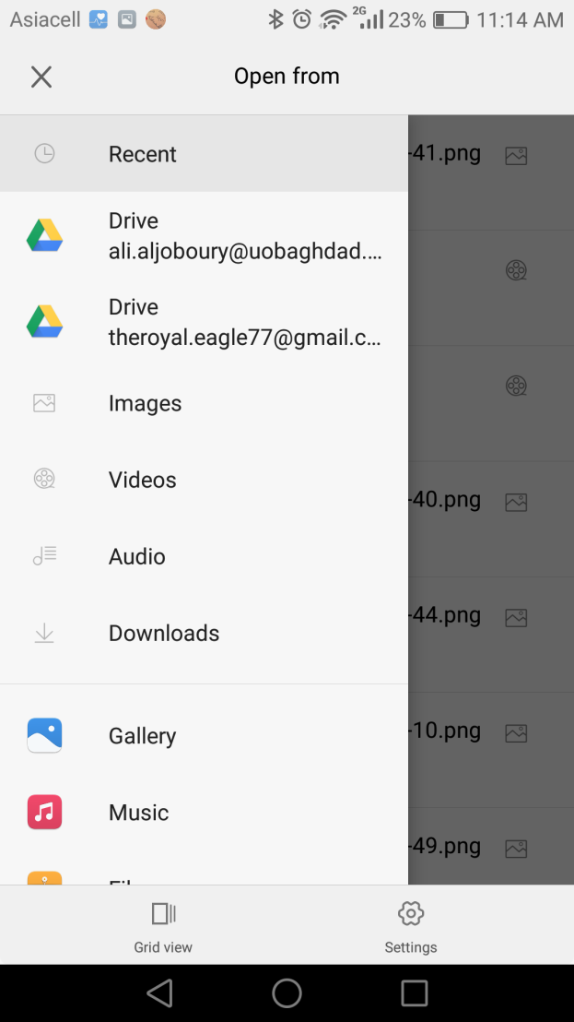
إرسال الملفات عن طريق Mobile
والإرسال من أيقونة

